Slide 1


týmový management projektu
doc. Mgr. Petr Suchánek, Ph.D.
www.slu.cz

Slide 2


Týmový management projektu
Proces plánování, organizování, vedení a kontrolování práce projektového týmu s cílem efektivního dosažení stanovených cílů projektu.
Zaměřuje se na řízení lidských zdrojů v rámci projektu.
Úspěšný týmový management projektu přispívá k hladkému průběhu projektu, zvyšuje produktivitu a minimalizuje rizika spojená s lidským faktorem.
Slezská univerzita

Slide 3
Týmový management projektu
Sestavení týmu
  výběr vhodných členů týmu podle jejich dovedností, zkušeností a kompetencí.
Definování rolí a odpovědností
  rozdělení úkolů a odpovědností mezi jednotlivé členy týmu.
Motivace a vedení týmu
  podpora spolupráce, udržování morálky a motivace týmu k dosažení projektových cílů.
Slezská univerzita

Slide 4
Týmový management projektu
Komunikace
  zajištění efektivní výměny informací mezi členy týmu i s dalšími zainteresovanými stranami.
Řešení konfliktů
  identifikace a zvládání problémů nebo sporů v rámci týmu.
Hodnocení a zpětná vazba
  pravidelné sledování výkonu týmu a poskytování zpětné vazby.
Rozvoj týmu
  podpora profesního růstu a zlepšování kompetencí členů týmu.
Slezská univerzita

Slide 5
Týmový management – základní pojmy
Projektová hierarchie.
Dozor.
Expertní tým.
Manažér projektu.
Vedoucí projektové skupiny.
Kmenový projektový tým.
Slezská univerzita

Slide 6
hierarchie v projektu
Určuje vzájemné vztahy nadřízenosti a podřízenosti pracovníků podílejících se na projektových pracích.
Struktura hierarchie je vždy ovlivněna potřebou a charakterem požadovaných znalostí.
U IS je to vždy smíšená struktura a hierarchie pracovníků IT a uživatelů, kdy zejména na počátku mají převažovat odborné znalosti v oblastech zavedení (změn) IS.
Slezská univerzita

Slide 7
projektový manažer
Projektový manažer je osoba odpovědná za plánování, organizaci, řízení a úspěšné dokončení projektu v rámci definovaných cílů, rozpočtu a časového harmonogramu.
Jeho úkolem je koordinovat práci projektového týmu, efektivně komunikovat se zainteresovanými stranami a zajistit, že projekt splňuje požadované kvalitativní standardy.
Slezská univerzita

Slide 8
projektový manažer
Slezská univerzita

Slide 9
projektové organizační struktury
Čistá organizační struktura je základním typem projektové organizační struktury projektu.
V této organizační struktuře se uvažuje s tím, že na omezenou dobu projektu vznikne zvláštní dílčí organizační struktura s vedoucím projektu, kterému jsou přímo pod-řízeni členové projektového týmu.
Slezská univerzita

Slide 10
projektové organizační struktury
Čistá organizační struktura
Slezská univerzita

Slide 11
projektové organizační struktury
Útvarová organizační struktura, také známá jako funkční struktura, je způsob uspořádání organizace, ve které jsou jednotlivé úkoly a odpovědnosti rozděleny mezi různé funkční oblasti nebo oddělení (útvary).
Každý útvar je zaměřen na specifické oblasti činnosti organizace, jako jsou marketing, finance, výroba, HR a podobně.
Tento typ struktury je obvyklý ve středně velkých a větších firmách, kde jsou specializované činnosti.
Slezská univerzita

Slide 12
projektové organizační struktury
Maticová projektová organizační struktura je kombinovaná struktura, která spojuje prvky funkční a projektové struktury.
V tomto uspořádání jsou lidé organizováni nejen podle funkčních oddělení (např. marketing, finance, výroba), ale také podle projektů, na kterých pracují.
Cílem je umožnit lepší koordinaci a využití zdrojů mezi různými funkcemi a projekty.
Slezská univerzita

Slide 13
projektové organizační struktury
Maticová projektová organizační struktura
Slezská univerzita

Slide 14
Typické organizační schéma IS projektu
Slezská univerzita

Slide 15
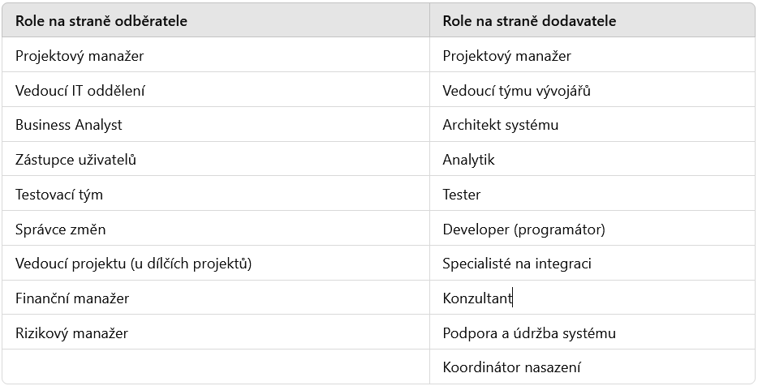
Hlavní role v projektu IS
Slezská univerzita

Slide 16
Řídicí výbor (dozor)
Schvalování projektových cílů a strategických rozhodnutí.
Kontrola pokroku projektu.
Řízení rizik a problémů.
Schvalování rozpočtu a zdrojů.
Zajištění komunikace se zainteresovanými stranami.
Podpora projektového manažera a rozhodování.
Schvalování změn v projektu.
Vyhodnocení úspěšnosti a uzavření projektu.
Slezská univerzita

Slide 17
vedoucí projektu
Plánovač, koordinátor, organizátor, kontrolor , vyjednavač a
Vůdce
Zodpovídá zejména za:
  Řízení realizace postupu prací.
  Identifikaci odchylek od plánů a realizaci nápravných opatření.
  Poskytování informací o průběhu projektu.
  Sledování a vyhodnocování nákladů vzhledem k rozpočtu.
  Formulování a předkládání požadavků nad rámec jeho povinností (u IS kritická úloha).
  Vytváření potřebných pracovních kontaktů na všech úrovních řízení.
  Marketing projektu.
Slezská univerzita

Slide 18
Účinnost týmové komunikace
Je úlohou vedoucího projektu.
Potřebné vlastnosti vedoucího projektu:
  Schopný komunikátor
  Aktivní komunikátor
  Tvůrce komunikačního prostředí
  Efektivní koordinátor (moderátor) pracovních porad a diskuzí
Slezská univerzita

Slide 19
Účinnost týmové komunikace
Komunikační past u IS projektů
  informatici versus uživatelé / vedení
Osvědčené postupy:
  Naslouchání, zpracování, třídění a filtrování informací.
  Účinná motivace (pochvala, osobní pozornost, provokace profesionální pýchy členů týmu…).
  Otevřené a neutrální řízení konfliktů.
Slezská univerzita

Slide 20
Zodpovědnosti vedoucího projektu IS
U odběratele
  Projednávání souladu cílů projektu IS s vrcholovým vedením.
  Koordinaci a alokaci klíčových uživatelů v etapě návrhu systému.
  Koordinaci posouzení návrhu nového systému ve firmě.
  Koordinaci dílčích projektových týmů s IT týmem v období realizace.
  Návrh a dodržení časového harmonogramu přechodu na nový systém.
  Efektivní řízení požadavků na změny dodatečné funkce IS.
  Cenová vyjednávání s dodavatelem v etapě realizace projektu a jeho změn.
Slezská univerzita

Slide 21
Styly vedení týmu v IT projektech
Autoritativní (častěji u dodavatelů než u odběratelů):
  při kratších projektech s časovým rizikem.
  při problémech v projektu (zpravidla po výměně vedoucího).
Demokratický s výraznou delegací pravomocí:
  při projektech s výraznou potřebou inovace a motivace.
Technokratický:
  zpravidla u obnov HW nebo sítí, vytváří problémy u koncových uživatelů.
Vliv na styl vedení má:
  vnitrofiremní kultura.
  osobnostní charakteristika vedoucího projektu.
  typ projektu.
Slezská univerzita

Slide 22
vedoucí projektu IS
Řízení změn
  překonávání odporu organizace k novým řešením.
Zástupné problémy
  vícepráce, nižší efektivita nových funkcí, výskyt chyb.
Požadované vlastnosti
  rozhodnost, otevřenost, konsensus, emoční inteligence.
Typy manažerů
  IT odborník (menší technické projekty) vs. koordinátor (větší projekty s důrazem na komunikaci).
Slezská univerzita

Slide 23
vedoucí projektu IS
Současný trend
  Hybridní přístupy kombinující agilní a tradiční řízení.
AI a automatizace
  zlepšení plánování, hodnocení rizik, alokace zdrojů.
Flexibilita a práce na dálku
  řízení vzdálených týmů a využívání digitálních nástrojů.
Slezská univerzita

Slide 24
„MOC“ vedoucího projektu IS
Formální moc (Hierarchická síla).
Moc odměn.
Moc sankcí.
Moc odbornosti.
Moc dat a analytiky.
Moc vlivu a networkingu.
Moc osobnosti (Charismatická autorita).
Slezská univerzita

Slide 25
člen týmu projektu IS
Technická odbornost.
Schopnost týmové spolupráce.
Flexibilita a přizpůsobivost.
Analytické myšlení a řešení problémů.
Zodpovědnost a samostatnost.
Projektové a organizační dovednosti.
Zájem o neustálé vzdělávání.
Komunikační dovednosti.
Slezská univerzita

Slide 26
jednání projektového týmu
Stanovení cílů projektu a závazku vedení.
Definování pravidel komunikace a hlavních milníků.
Řízení změn a diskuze variant řešení.
Integrace jednotlivých částí projektu.
Koordinace úkolů pro nadcházející období.
Pravidelná kontrola stavu projektu.
Vyhodnocení postupu prací a analýza nákladů.
Schvalování změn s dopadem na rozpočet a termíny.
Slezská univerzita

Slide 27
jednání projektového týmu
Řešení dílčích problémů v jednotlivých týmech (např. otázky hardware, testovací varianty, návrhy z jiných týmů).
Brainstorming a hledání variant řešení.
Návrhy a implementace změn v konkrétních oblastech.
Důkladná příprava jednání a zajištění podkladů.
Dodržení programu a efektivní moderace schůzky.
Jasné rozdělení diskuzních a rozhodovacích témat.
Pečlivá dokumentace výstupů z minulých jednání.
Slezská univerzita

Slide 28
Komunikace projektového týmu
Pravidelné týmové meetingy.
Jasná a srozumitelná komunikace.
Efektivní využívání komunikačních nástrojů (Slack, Teams, e-mail).
Rychlá a transparentní výměna informací.
Dodržování komunikačních pravidel a eskalačních postupů.
Otevřená zpětná vazba a řešení problémů.
Dokumentace klíčových rozhodnutí a úkolů.
Slezská univerzita

Slide 29

Otázky?
Děkujeme
za pozornost
www.slu.cz

